Slide 1
Carta de un TUP a otro:
Resistencia, 15 de abril de 2020…

Slide 2
Estimado amigo de TUP:
El año pasado cambié de la versión NOVIA 7.0 a la versión ESPOSA 1.0 y he observado que el programa al cabo de un tiempo comenzó con unos procesos inesperados de sub-rutinas, que luego fueron a mas, descargándose un programa oculto denominado HIJO 1.0 que me ocupa muchísimo espacio en el disco duro, utiliza recursos importantes y ademas ralentiza de forma alarmante el sistema operativo.

Slide 3
Por otra parte, ESPOSA 1.0 se instala como residente en la memoria RAM y se arranca durante el inicio de cualquier aplicación, monitorizando todas las actividades del sistema.
- Aplicaciones como:
-- CERVEZACONCOMPAÑEROS 10.3
-- PADELCONAMIGOS 2.5
-- FUTBOLDOMINGOS 5.0
ya no funcionan y el sistema se cae cuando intento ejecutarlas.

Slide 4
De vez en cuando se abre un programa oculto (creo que es un troyano) denominado SUEGRA 1.0 que aparece cerrando varios puertos de conexiones y consigue colgar el sistema, o hacer que ESPOSA 1.0 se comporte de manera totalmente impredecible, por ejemplo, dejando de atender a cualquier comando que introduzco.
Estoy pensando en volver al programa NOVIA 7.0 pero no he podido desinstalar ESPOSA 1.0 o al menos mantenerlo minimizado. ¿Alguien me puede ayudar? Muchas gracias, un TSP afligido.

Slide 5
- Estimado TUP afligido:
…este es un motivo de queja muy común. Se debe, en la mayoría de los casos, a un error básico de concepto. Mucha gente pasa de cualquier versión de NOVIA a ESPOSA 1.0 con la idea de que es solo un programa de utilidades y entretenimiento, sin embargo ESPOSA 1.0 es un Sistema Operativo compleJo, diseñado para controlar todo el sistema.
Es muy poco probable que usted pueda desinstalar y eliminar los archivos del programa ESPOSA 1.0 y regresar a cualquier versión de NOVIA.

Slide 6
Lo mismo pasa con SUEGRA 1.0 que es una aplicación oculta que se instala en la RAM mientras ESPOSA 1.0 funciona.
Hay quienes han intentado el formateo, para luego instalar NOVIA PLUS o ESPOSA 2.0 pero terminan con mas problemas que antes (ver en el manual los capitulos "Pago de pensiones" Mantenimiento de hijos")

Slide 7
Considere la posibilidad de instalar algún software adicional para mejorar el rendimiento de ESPOSA 1.0 . Son recomendables, PedirPerdón.Exe, Flores 5.0, Joyas 2.3. También puede usar Loquetudigas 9.7 y evite el uso excesivo de la tecla "ESC"
JAMAS instale programas como AMIGUITA 1.1 o DECARAVANAconAMIGOS 4.1 . Estos programas no funcionan bajo ESPOSA 1.0 y es muy probable que causen daños irreversibles al sistema operativo. Mucha suerte.

Slide 8
P/D: Esto es muy importante:
Si quieres comunicarte con AMIGOS 3.0, FUTBOLLOSDOMIGOS 7,3 O JUEVESCULTURALES 2.9, y teniendo presente que el cifrado del Watssapp no es del todo seguro, y en caso de última necesidad, intenta cursar la materia Legislación con el Dr. Gutiérrez, él te explicará el concepto de “Scitala Romana”

Slide 9

FIRMA DIGITAL
CERTIFICACIONES

Slide 10
Encriptar
proviene de la voz griega
“Kryptos” (ocultar)
criptografía
de (oculto) y “gráphein” (escritura): Escritura oculta.

Slide 11
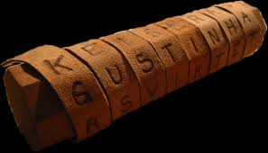
Scitala
Romana
Desde la antigüedad, ha resultado todo un desafío la remisión de mensajes de manera segura, para impedir que la información caiga en manos inadecuadas.
Lo hacían los espartanos, mediante la utilización de dos bastones simétricos llamados “scitalas”, uno en poder del remitente y otro en poder del receptor. El remitente escribía su mensaje sobre un rollo de papiro que envolvía previamente en forma de espiras sobre la “scitala”; luego enviaba el rollo al receptor, a quien le bastaba con recrear el envoltorio sobre la otra“scitala” simétrica a la anterior

Slide 12
“Algoritmos de encriptación”
Con el tiempo, la “scitala” se sustituye por mecanismos lógicos matemáticos que permiten el descifrado de manera racional, atribuyendo el valor de letras a números o distintos valores a letras.

Slide 13
Criptografía asimétrica
Procedimiento para lograr una comunicación segura y exclusiva con otras personas que justamente no tienen un conocimiento previo de la clave secreta.
(no tienen la scitala)

Slide 14
Criptografia asimétrica:
Se asigna a cada usuario dos claves: una pública y otra privada.
La pública se da a conocer por el usuario interesado en recibir información segura,
la privada queda sólo en su poder y debe ser cuidadosamente tutelada
Utilizando la clave pública del remitente cualquiera puede desencriptar su envío, previamente encriptado mediante la clave privada del “firmante”.
La tecnología informática del sistema permite que lo encriptado con clave privada pueda desencriptarse mediante la clave pública e, inversamente, lo encriptado en la clave pública del receptor, pueda desencriptarse mediante su clave privada.

Slide 15
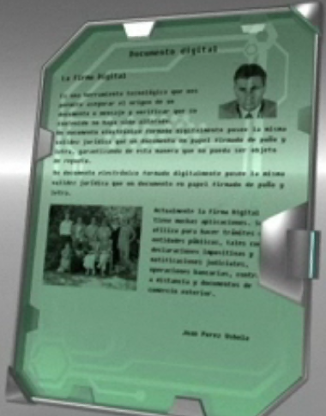
FIRMA DIGITAL
¿Qué ES?
ES UNA HERRAMIENTA TECNOLOGIA QUE NOS PERMITE CONOCER EL ORIGEN DE UN DOCUMENTO Y VERIFICAR QUE SU CONTENIDO NO SE HAYA ADULTERADO.

Slide 16
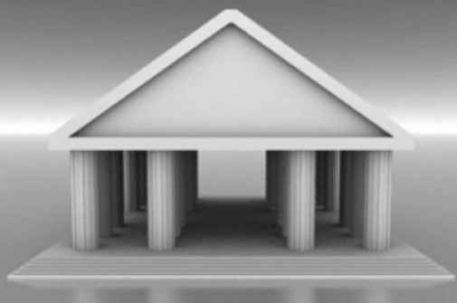
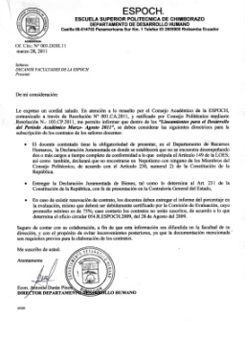
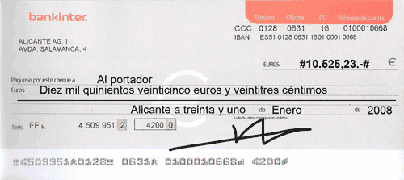
UTILIDADES
TRANSACCIONES IMPOSITIVAS.
HISTORIA CLINICA.
OPERACIONES BANCARIAS.
CONTRATOS.

Slide 17
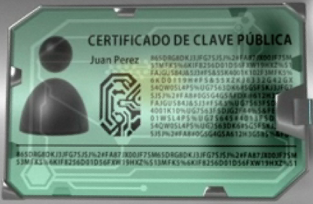

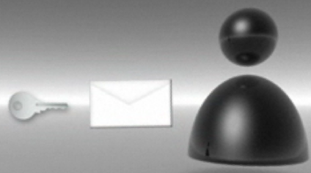

COMO SE LOGRA
* VINCULA A LA PERSONA CON EL DOCUMENTO.
* SE NECESITAN DOS CLAVES: UNA PRIVADA Y
OTRA PUBLICA.
* LA CLAVE PUBLICA ESTA CONTENIDA EN UN CERTIFICADO DE FIRMA DIGITAL. (ES UN DOCUMENTO ELECTRONICO)
EL DESTINO VERIFICA LA AUTENTICIDAD

Slide 18
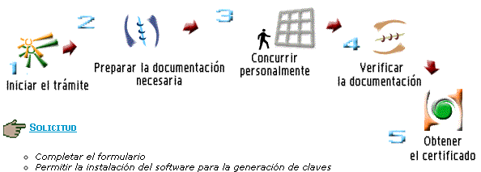
¿COMO SE OBTIENE?

Slide 19
ARTICULO 5º — Firma electrónica. Se entiende por firma electrónica al conjunto de datos electrónicos integrados, ligados o asociados de manera lógica a otros datos electrónicos, utilizado por el signatario como su medio de identificación, que carezca de alguno de los requisitos legales para ser considerada firma digital. En caso de ser desconocida la firma electrónica corresponde a quien la invoca acreditar su validez.
ARTICULO 6. Documento digital —Se entiende por documento digital a la representación digital de actos o hechos, con independencia del soporte utilizado para su fijación, almacenamiento o archivo. Un documento digital también satisface el requerimiento de escritura.

Slide 20
ARTICULO 7º — Presunción de autoría. Se presume, salvo prueba en contrario, que toda firma digital pertenece al titular del certificado digital que permite la verificación de dicha firma.
NO hay FiRMA DIGITAL sin CERTIFICADO DIGITAL

Slide 21
DEFINICION COMPLETA DE FIRMA DIGITAL
Se entiende por FD al resultado de aplicar a un documento digital un procedimiento matemático pasible de verificación por terceras partes, que permita identificar al firmante y detectar cualquier alteración del documento digital posterior a su firma, impuesta en actos que no impliquen disposiciones por causa de muerte ni correspondan al derecho de familia ni a actos personalísimos en general presumiéndose salvo prueba en contrario, que toda FD pertenece al titular del CD y que este DD no ha sido modificado y que en caso de que el DD sea enviado en forma automáticase presumirá, salvo prueba en contrario, que proviene del remitente,

Slide 22
requiriéndose, además, que la FD haya sido creada durante el período de vigencia del CD válido del firmante, que haya sido debidamente verificada por la referencia a los datos de verificación de firma digital indicados en dicho CD según el procedimiento de verificación correspondiente; y que dicho CD haya sido emitido o reconocido, según el artículo 16 de la presente, por un certificador licenciado y no sea utilizado para alguna finalidad diferente a los fines para los cuales fue extendido o para operaciones que superen el valor máximo autorizado cuando corresponda.

Slide 23
El certificado digital está firmado digitalmente por el emisor del certificado. Para hacer un certificado digital se debe generar el par de claves, par que es propio, personal, y no se puede repetir para ninguna otra persona. Para ello se utiliza un programa especial en su computadora. Las dos claves son en realidad números (relacionados matemáticamente entre sí), que se generan simultáneamente.

Slide 24
La persona resguarda uno de esos números (que llamamos clave privada) y revela el otro al público en general (clave pública). La generación del par de claves se hace una sola vez. Con un par de claves se puede firmar y verificar tantos documentos como se desee.
Conociendo esa clave pública, la Autoridad Certificante, luego de identificar a la persona o entidad, emite un certificado de clave pública a su favor

Slide 25
Toda remisión pasa previamente por una autoridad imparcial certificante que, justamente por ser su misión dar fe de la utilización de la clave privada del remitente y del destinatario, recibe el nombre de “certificador”

Slide 26
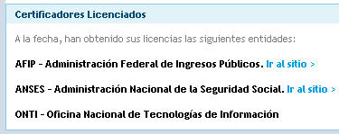
CERTIFICADORES

Slide 27
Ley 25.506 Ley de Firma Digital
Documento Digital: representación digital de actos o hechos con independencia del soporte (art. 6)
Firma Digital: resultado de aplicar a un documento digital un procedimiento matemático de exclusivo conocimiento del firmante (art. 2)
Firma Electrónica: conjunto de datos electrónicos ligados de manera lógica a otros datos electrónicos utilizados por el signatario como medio de identificación (art. 5) que carezca de algunos de los requisitos legales para ser considerada firma digital (art. 9)
* Dec 2628/2002 Decreto Reglamentario

Slide 28
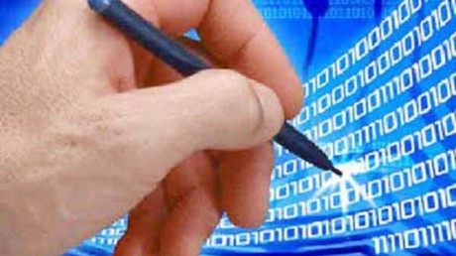
Firma Digital
Conjunto de datos asociados a un documento digital e incorporados a éste en forma encriptada, con el fin de garantizar la identidad del firmante y la integridad del documento.

Slide 29
Procesamiento de la
Firma Digital
El autor del documento le impone un sello personal encriptado con su clave secreta que sólo él conoce.
El destinatario desencripta el sello con la clave pública del autor y verifica la autoría y si el documento está o no violado.

Slide 30
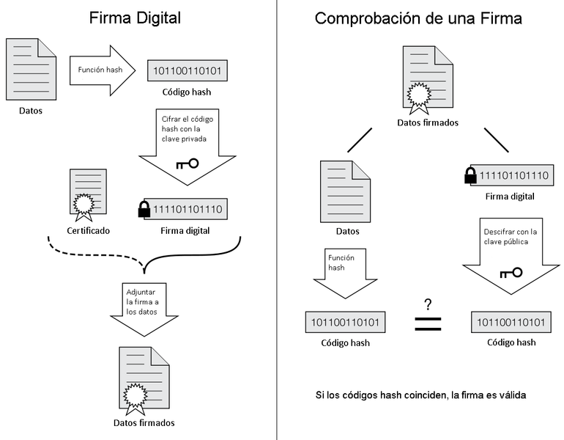

Slide 31
Procesamiento de la
Firma Digital

Slide 32
Certificados de Seguridad Electrónicos
Un certificado electrónico es un documento firmado electrónicamente por un prestador de servicios de certificación que vincula unos datos de verificación de firma a un firmante y confirma su identidad.

Slide 33
El firmante es la persona que posee un dispositivo de creación de firma y que actúa en nombre propio o en nombre de una persona física o jurídica a la que representa.
Estos certificados deben ser emitidos por las autoridades de certificación, también conocidas con el nombre de proveedores de servicios de certificación.

Slide 34
Utilidades del Certificado de Seguridad Electrónico
Un certificado de seguridad es una identidad digital, y por tanto como identidad, sirve entre otros, para los siguientes usos:
Firma digital. El certificado de seguridad se utiliza para firmar todo tipo de documentos digitales, desde simples e-mails hasta los más complejos contratos mercantiles.

Slide 35
El certificado sirve para codificar una comunicación entre dos personas, haciendo que toda la información transmitida sea confidencial.
Seguridad entre las partes: permite verificar que las partes intervinientes en una contratación son quienes dicen ser.
Firma de software. El certificado digital es utilizado para firmar software. Permite identificar si el software es original y quien es su desarrollador.

Slide 36
Clases de Certificados
Certificados de Servidor
El Certificado de Servidor aporta a un WEB SITE la característica de seguridad y confianza necesaria para poder entablar cualquier tipo de relación con los potenciales usuarios.
Certificados para WAP
Los Certificados WAP permiten a las WEB comerciales mantener conexiones seguras basadas en encriptación y autenticación con dispositivos de telefonía móvil.

Slide 37
Servicios de Certificación
son entidades cuyo fin es el de verificar la identidad y otros datos relevantes de una persona u organización para que ésta pueda identificarse en la Red. Emiten certificados de seguridad .
Entre otros tenemos los siguientes prestadores de este servicio en argentina:
COPITEC (Consejo Profesional de Ingenieros de Telecomunicaciones, Electrónica y Computación), ACAP (Autoridad Certificante de la Administración Pública), AC Raíz (Autoridad Certificante Raíz de la República Argentina), AC Mail (Autoridad Certificante para correo electrónico).

Slide 38
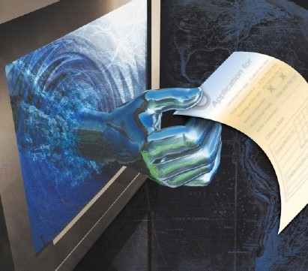
Certificados de Clave Publica
Los Certificados de Clave Pública son documentos que contienen la clave pública de un tercero.
Los Certificados son emitidos por el Certificador Licenciado, persona de existencia ideal que cuenta con una licencia para ello, otorgada por el Ente Licenciante
(art. 17 de LFD)

Slide 39
Certificados de Clave Pública
Certifican la autenticidad de claves públicas en régimen de libre competencia, equilibrio de participación y protección de los usuarios (art. 11 Dec.Reg.)
Pueden ser :
  Empresas respecto de sus empleados,
  Bancos respecto de sus clientes,
  Colegio de Abogados respecto de los matriculados,
  Academias de Medicina, etc.

Slide 40
Como obtener un
Certificado Digital
Se debe gestionar ante una Certificador Licenciado que a criterio del interesado genere la suficiente confianza a terceros, y que esté habilitada al efecto

Slide 41
Como Gestionar un
Certificado Digital
Se puede gestionar un certificado digital en forma gratuita a través de Internet en la Infraestructura de Firma Digital de la Subsecretaría de la Gestión Pública dependiente de la Jefatura de Gabinete de Ministros en la dirección: http:/ca.sgp.gov.ar/eMail/principal.html

Slide 42
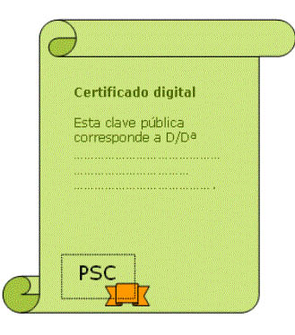
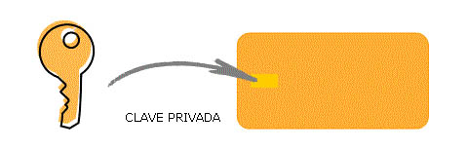
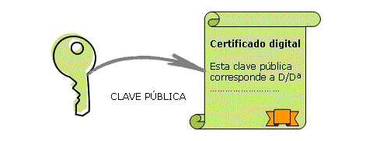
Como Comprobar si el
Remitente es quien dice ser:
Haciendo “click” sobre el sello del correo (ubicado en la parte superior derecha) el sistema indicará el grado de autenticidad y permitirá que se acceda al Certificado Digital del emisor.

Slide 43
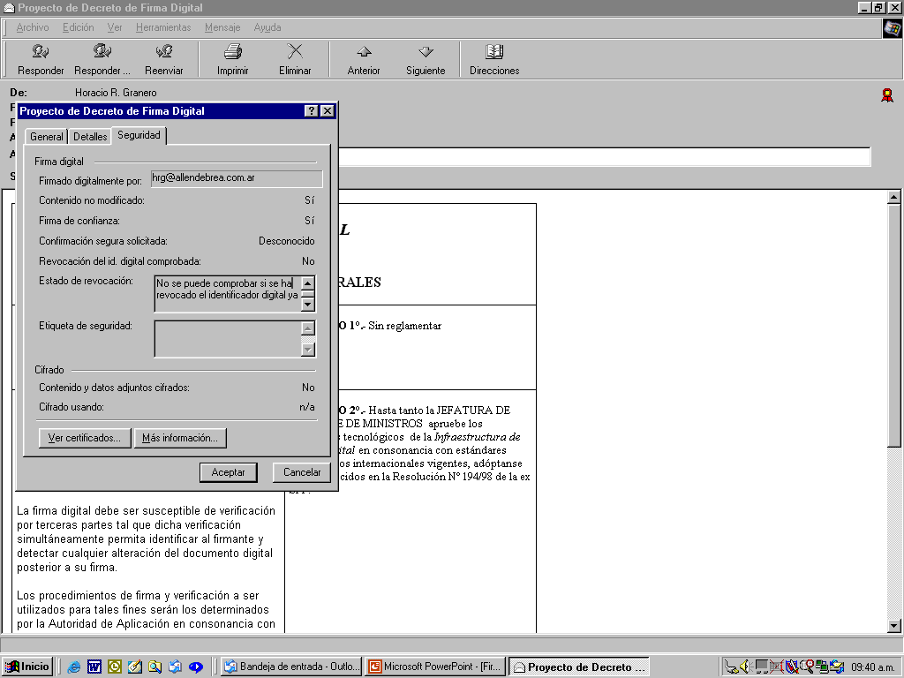
Paso-1:

Slide 44
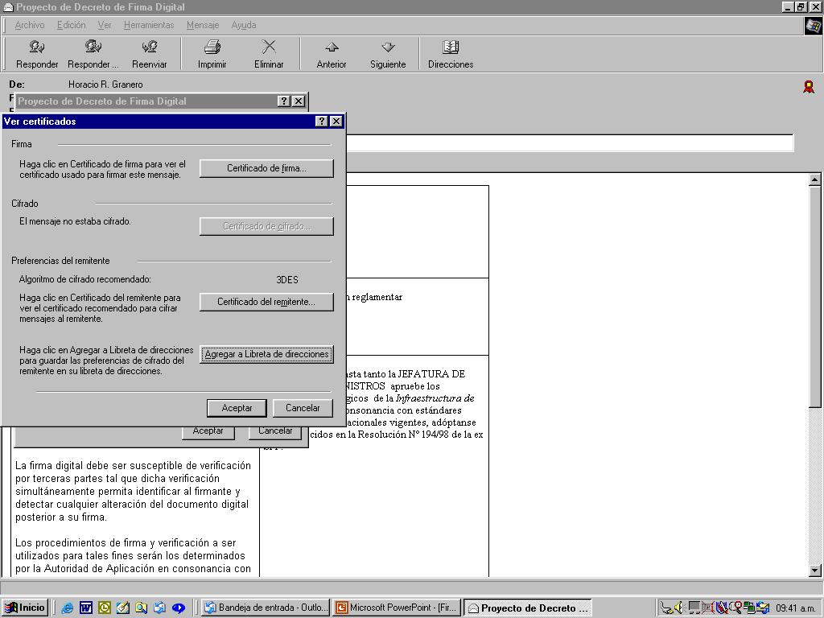
Paso-2:

Slide 45
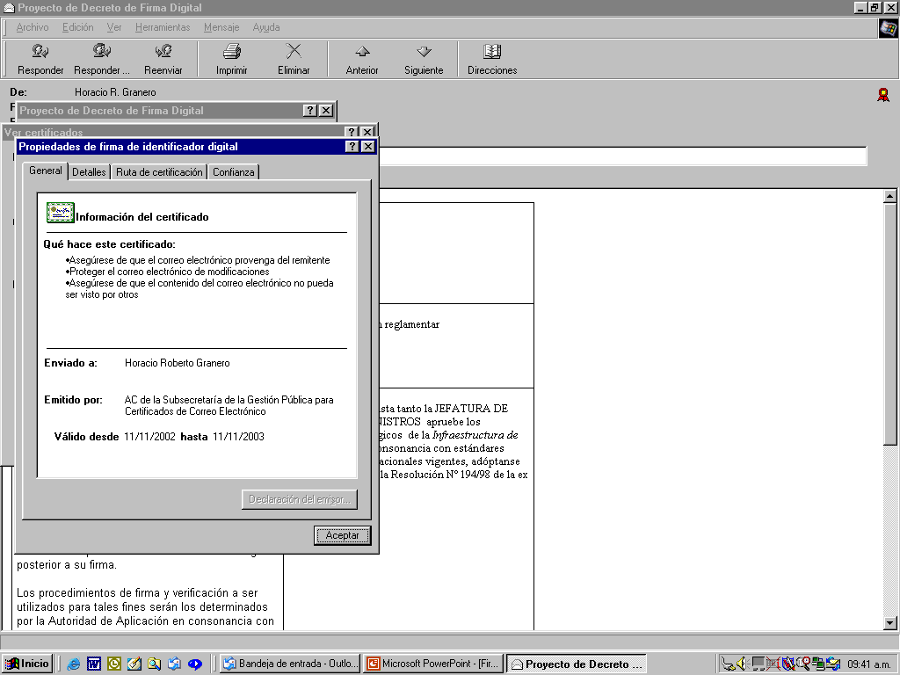
Paso-3:

Slide 46
SEGURIDAD DEL COMERCIO ELECTRONICO . DERECHO DEL CONSUMIDOR
En abril de 1985 la Asamblea de Naciones Unidas dictó una serie de directrices para protección del consumidor, que a la fecha ha sido incorporada en casi todos los países del mundo. En la Argentina la Defensa del Consumidor está contemplada en la ley 24.240 y modificatoria 24.990.

Slide 47
Al adquirente por Internet se le debe garantizar cuatro derechos básicos de los consumidores: el derecho a la seguridad, el derecho a ser informado, el derecho a elegir y el derecho a ser escuchado, aceptando que la distancia y la modalidad de compra no violará los intereses y las necesidades básicas para asegurar el bienestar del comprador, asegurándole la responsabilidad civil del proveedor por los daños del producto defectuoso y los que serán resarcibles.

Slide 48
ANTEPROYECTO DE LEY FORMATO DIGITAL DE LOS ACTOS JURÍDICOS. COMERCIO ELECTRONICO.
Argentina cuenta con un Anteproyecto de Ley de Formato Digital de los Actos Jurídicos y Comercio Electrónico elaborado por la Subsecretaría de Relaciones Institucionales de la Jefatura del Gabinete de Ministros. Entre los principios rectores del Anteproyecto se tiende a promover la compatibilidad con el marco jurídico internacional a fin de que la Argentina se inserte en el mercado mundial del comercio electrónico.

Slide 49
Con relación a las garantías del comercio electrónico, el anteproyecto establece normas especiales en materia de defensa del consumidor, lealtad comercial y defensa de la competencia, las que son de aplicación plena a los actos jurídicos celebrados por documentos digitales.
El Anteproyecto asegura la neutralidad tecnológica y garantiza la igualdad en el tratamiento jurídico del uso de las nuevas tecnologías. El Anteproyecto argentino contempla además normas para la protección del consumidor, régimen de certificaciones y resolución de conflictos por arbitraje.

Slide 50
Extracción del anteproyecto de ley:
CAPITULO VI
DE LA PROTECCION AL CONSUMIDOR O USUARIO
ARTICULO 40°: General. Las normas generales y especiales de defensa del consumidor, lealtad comercial y defensa de la competencia son de aplicación plena a los actos jurídicos celebrados por medio de documentos digitales.”

